Slide 1
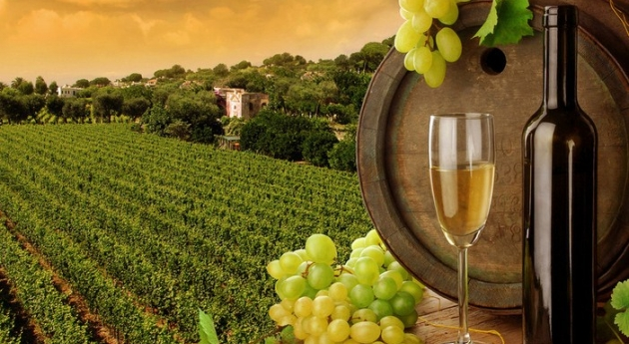
ВИНОДЕЛИЕ В КРЫМУ

Slide 2
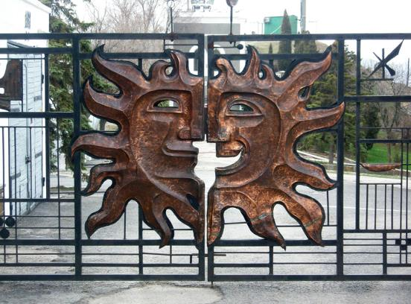
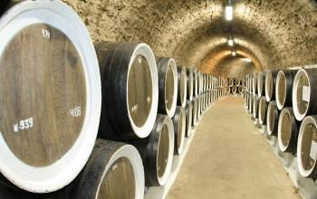
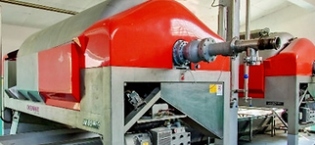
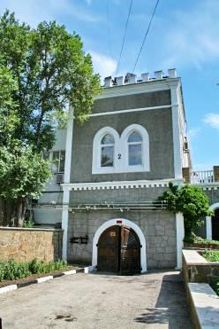
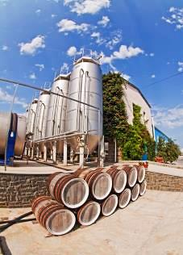
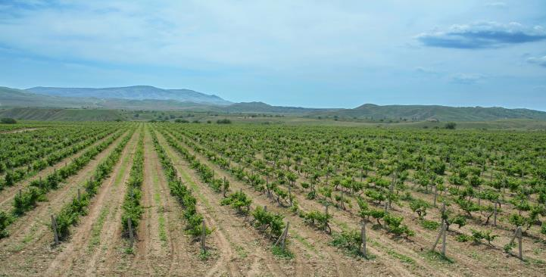
АО «Солнечная Долина»
АО «Солнечная Долина» - винодельческое предприятие
полного цикла производства, включающее:
виноградарство;
виноделие;
розлив и реализация вина.

Slide 3
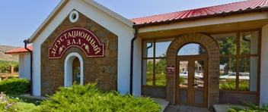
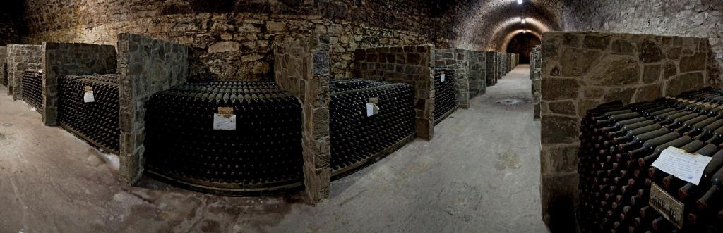
АО «Солнечная Долина»
Проведена реконструкция Голицынских винохранилищ.
Реконструированы 4 современных дегустационных зала, способных принять до 100 человек единовременно.

Slide 4
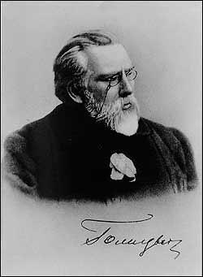
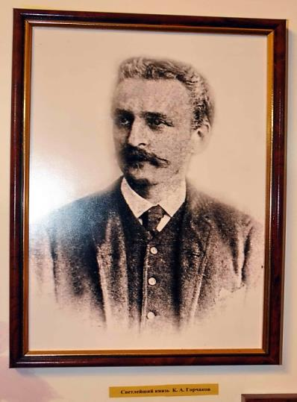
История
Основатели
1804 г. – Екатерина Великая поручила Академику Палласу высадить виноградники в с. Козы (ныне Солнечная Долина);
1866 г. – виноградники Солнечной Долины внесены в «Топографию всех известных виноградников» как одни из лучших в мире. Автор Андре Жюллен;
1888 г. - по поручению князя Горчакова К.А. и под руководством Голицына Л.С. начинается строительство винных подвалов «Архадерессе» (греч. «Архаикос» – древний, «дерессе»-овраг).
1956-1974 г. - образование комбината «Массандра» с введением в его состав совхоза «Солнечная Долина»;
1981 г. – совхоз «Солнечная Долина» становится самостоятельным предприятием.
2001 г. - создание АО «Солнечная Долина».
2002-по н.в. – реконструкция винодельни, установка современного оборудования фирм «Diemme», «Padovan», закладка новых виноградников.

Slide 5
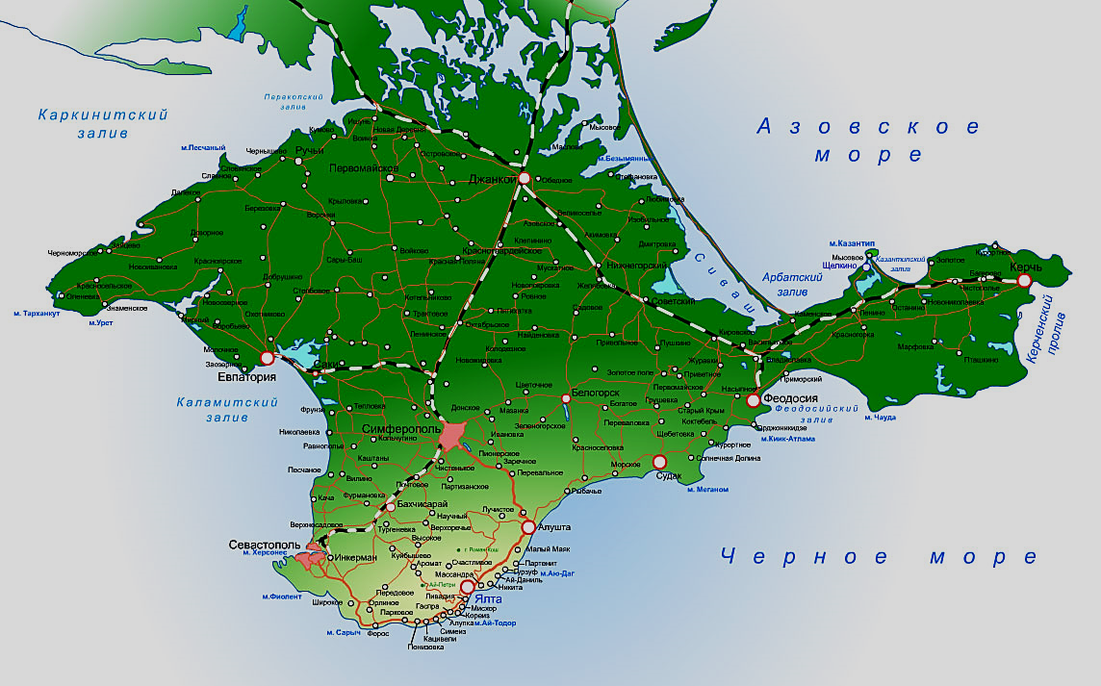
Месторасположение
Солнечная Долина

Slide 6
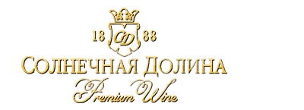
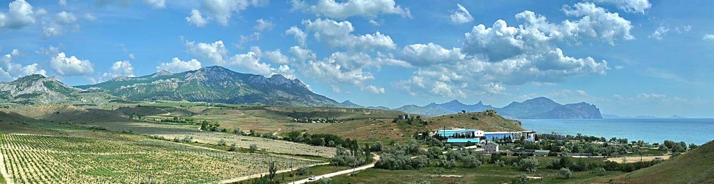
Терруар Солнечной Долины
Многие факторы влияют на созревание виноградной ягоды:
высота над уровнем моря;
количество солнечного тепла, сумма активных температур;
экспозиция участков;
химический и механический состав почвы.
Климат Солнечной Долины напоминает пустыню:
сухое жаркое лето с суммой активных температур до 4 000 0С (в отдельные годы до 4 500 0С).
активная солнечная радиация до 270-280 дней в году;
осадки в основном в осенне-зимний период (летом в виде случайных ливней).
Сумма годовых осадков 200-300 мм в год.

Slide 7
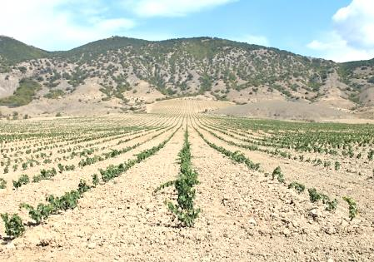
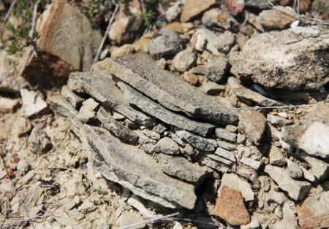
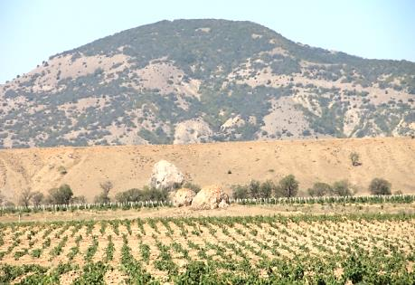
Терруар Солнечной Долины
ПОЧВЫ
сформированы на обломках горных пород
песчано-карбонатные материнские породы - это сланцевые хрящеватые глины.
Очень сильно влияет на созревание винограда климатические микрозоны, направление склона, защищенность от ветров и естественное содержание минералов.

Slide 8
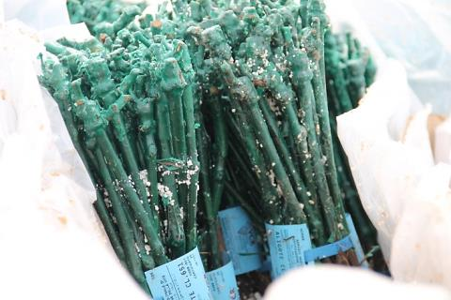
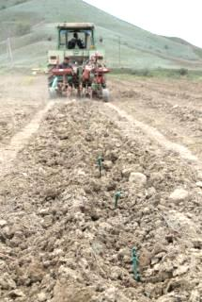
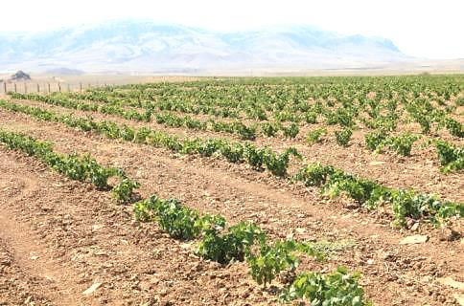
Виноградники
С 2001 г. виноградники закладывались с высокой плотностью посадки 4.5 тыс. саженцев на гектар на засухоустойчивых подвоях Рихтер и Руджери, французскими клонами Шардоне, Каберне Совиньон, Мерло, Сира, Пино Нуар.
С 2014 г. высажены молодые виноградники площадью 100 га на сицилийском подвое Паульсен из питомника «Раушедо» (Италия) и «Гийом» (Франция). Для посадки выбраны сорта Пти Вердо, Марселан, Кареньян, Мускат блан, Вердехо и Кокур белый (с последним сортом проводилась клоновая селекция в итальянском питомнике «Раушедо»).

Slide 9
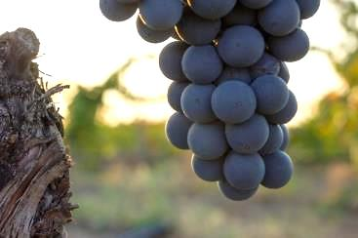
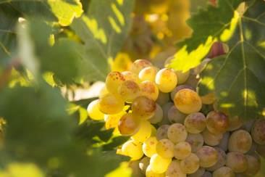
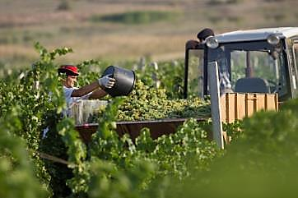
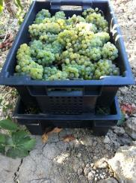
Виноградники
70 га лучших терруаров заняты автохтонными сортами, которые возделываются в промышленных насаждениях более 100 лет и сохранились только в Солнечной Долине. Средний возраст виноградных лоз - 30-35 лет.
Автохтонные сорта:
белые: Кокур, Сары Пандас, Кок Пандас, Капсельский белый, Солдайя;
красные: Кефесия, Крона, Джеват Кара, Эким Кара, Бастардо Магарачский, Одесский черный;
европейские сорта – Фурминт, Гарс Левелю, Сира, Мерло, Каберне, Алиготе, Ркацители.

Slide 10
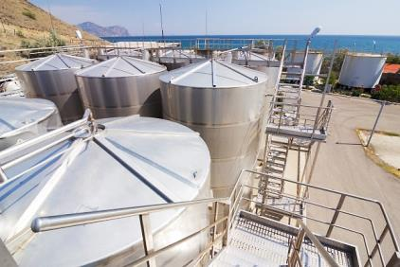
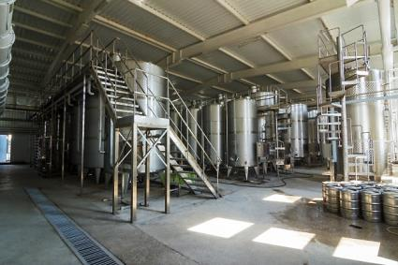
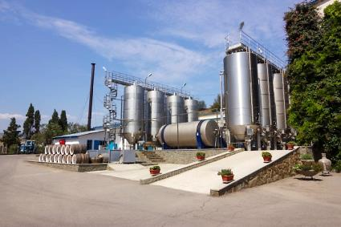
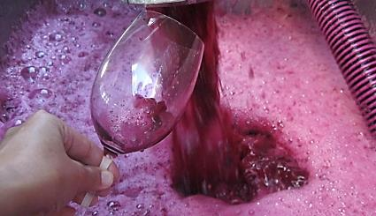
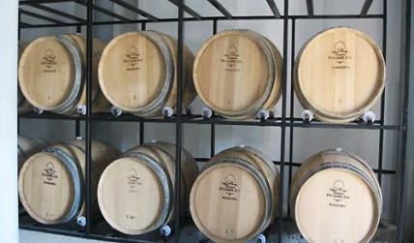
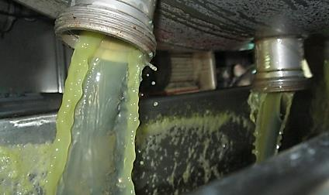
Завод первичного виноделия
современный завод с мощностью переработки 5000 тонн винограда;
оборудован новейшим оборудованием «Diemme» и «Padovan»;
емкостной парк составляет 3,5 млн. литров.

Slide 11
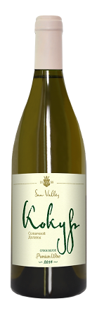
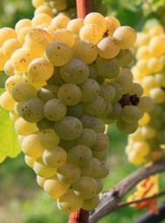
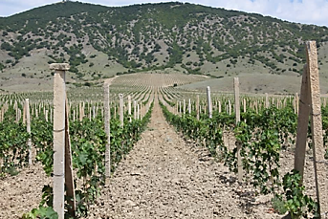
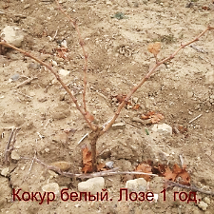
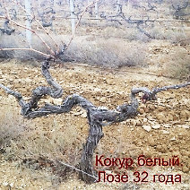
Вино сухое белое
«Кокур Солнечной Долины»
Алк.: 12-14 % об.
Сорта: Кокур белый.
Цвет: светло-соломенный
Аромат: сложный, с цветочно-медовыми оттенками,
нотками лимонной полыни, пряностей.
Вкус: насыщенный, полный, с легкой горчинкой
и длительным послевкусием.

Slide 12
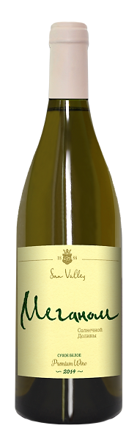
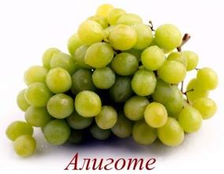
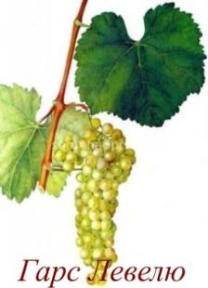
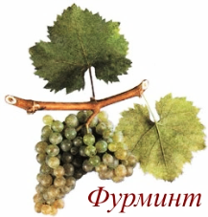
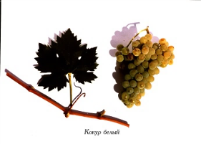
Вино сухое белое
«Меганом»
Алк.: 12-14 % об.
Сорта: Алиготе, Гарс Левелю, Фурминт, Кокур.
Цвет: светло-соломенный, с зеленоватым оттенком.
Аромат: нежный, с нотками утренних цветов
и горных трав, минеральными оттенками.
Вкус: мягкий, слаженный,
с оттенками цветочного меда, грейпфрута.
Послевкусие продолжительное, свежее.

Slide 13
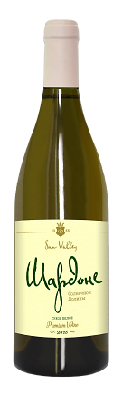
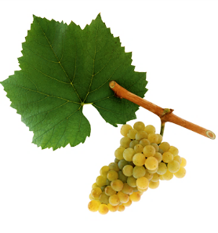
Вино сухое белое
«Шардоне Солнечной Долины»
Алк.: 12-14 % об.
Сорта: Шардоне.
Цвет: светло-соломенный
Аромат: сложный, преобладают тропические фрукты, ананас, банан, свежесть лайма.
Вкус: маслянистый, свежий, с переходящим ароматом и длительным послевкусием.

Slide 14
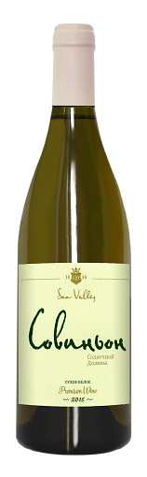
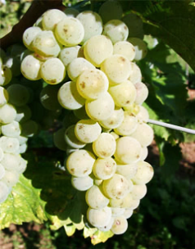
Вино сухое белое
«Совиньон Солнечной Долины»
Алк.: 12-14 % об.
Сорта: Совиньон зеленый.
Цвет: светло-соломенный, зеленоватым оттенком.
Аромат: нежный, с нотками перца, табака, смородинного листка.
Вкус: мягкий, слаженный, с минеральными и дюшесовыми оттенками, благородной кислинкой.
Послевкусие продолжительное, свежее
.

Slide 15
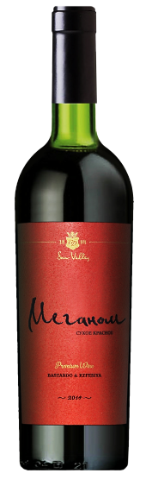
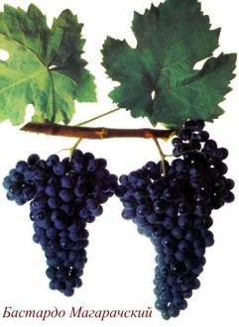
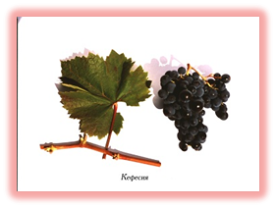
Вино сухое красное «Меганом»
Алк.: 12-14 % об.
Сорта: Бастардо магарачский, Кефесия.
Цвет: нарядно-рубиновый, плотный/
Аромат: ягодно-фруктовый, с тонами молочных сливок, сафьяна, вишни, черноплодной рябины, смородины.
Вкус: экстрактивный, бархатистый, с мягкими гранатовыми танинами, кофейно-ванильными тонами.
Послевкусие длительное и пикантное

Slide 16
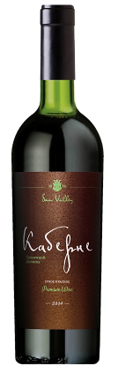
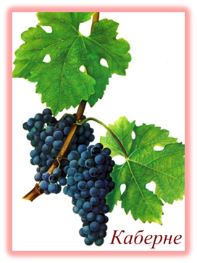
Вино сухое красное
«Каберне Солнечной Долины»
Алк.: 12-14 % об.
Сорта: Каберне Совиньон.
Цвет: рубиновый с красным оттенком.
Аромат: сортовой, ягодно-фруктовый,
с оттенками ежевики, черной смородины, фиалки.
Вкус: экстрактивный, бархатистый, с умеренной
танинностью, насыщенными фруктовыми нотками и
острыми нотами черного перца.
Послевкусие длительное и пикантное.

Slide 17
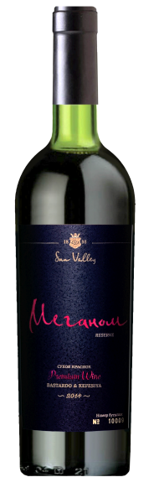

Вино сухое красное
«Меганом выдержанный»
Алк.: 12-14 % об.
Сорта: Бастардо магарачский, Кефесия.
Цвет: нарядно-рубиновый, плотный.
Аромат: спелых красных ягод, с тонами молочных сливок, сафьяна, ванильно-кофейными оттенками, черноплодной рябины.
Вкус: экстрактивный, бархатистый, с мягкими гранатовыми танинами, тонами кожи.
Послевкусие длительное.
Вино выдерживается в барриках не менее 1 года.

Slide 18

Вино сухое красное
«Пти Вердо»
Алк.: 13 % об.
Сорта: Пти Вердо, Кефесия.
Цвет: вишнево-красный.
Аромат: оттенки брусники, вишни, черной смородины, черной сливы.
Вкус: среднетелое с мягкими танинами, оттенкии вишни, черной смородины, черного перца.
Послевкусие среднее, слегка вяжущее.

Slide 19






Вино ординарное десертное розовое
«Мускатное Фестивальное»
Алк.: 16 % об. Сахар: 135 г/дм3
Сорта: Мускат белый, Мускат Гамбургский,
Мускат Оттонель, Мускат розовый, Мускат янтарный.
Цвет: светло розовый.
Аромат: легкий, с мускатной ноткой, абрикосом и чайной розой, легким оттенком лимонной полыни.
Вкус: маслянистый, с легкой кислинкой, со вкусом сушенной дыни, инжира и розовым вареньем .
.

Slide 20






Вино ординарное десертное розовое
«Приват»
Алк.: 15,5 % об.
Сахар: 105 г/дм3
Сорта: Бастардо Магарачский,
Одесский черный, Пино черный, Мускат розовый, Кефесия.
Цвет: рубиновый или гранатовый.
Аромат: чистый, с плодовыми тонами,
с легкой мускатной ноткой.
Вкус: полный, гармоничный,
с приятной терпкостью, с тонами шоколада. Отличается мягкой плодовой бархатистостью.
Оставляет долгое приятное запоминающееся послевкусие.
.

Slide 21

Вино ординарное крепкое белое
«Порто Солнечной Долины»
Алк.: - 17,5% об.
Сахар: - 60 г/д м3
Сорта: Смесь европейских и местных сортов винограда.
Цвет вина: от золотистого до темно-золотистого.
Аромат: характерный данному типу вина.
Виноград местных сортов добавляет вину яркий
плодовый аромат, тона сухофруктов.
Вкус: чистый, гармоничный, достаточно полный, солнечный, с яблочными и медовыми нотами.
Послевкусие приятное и достаточно
продолжительное
.

Slide 22

Вино ординарное крепкое красное
«Порто Солнечной Долины»
Алк.: - 17,5% об.
Сахар: - 60 г/д м3
Сорта: Смесь европейских и местных сортов винограда.
Цвет: гранатовый с малиновым оттенком.
Аромат: с легкими плодово-ягодными тонами.
Вкус: чистый, гармоничный, достаточно полный.
Яркая красная смородина, пикантная ненавязчивая терпкость.
Послевкусие - вишневая косточка, свежесть.
.

Slide 23



Вино ординарное десертное красное
«Кагор Солнечной Долины»
Алк.: 16 % об. Сахар: 170 г/дм3
Сорта: Каберне Совиньон, Бастардо магарачский.
Цвет: темно рубиновый, насыщенный.
Аромат: с плодово-ягодными оттенками, нотками копченого чернослива, вяленного винограда, шоколада, тонами уваренности и дымка.
Вкус: полный, бархатистый, с пикантной терпкостью,
оттенками шоколада, черной смородины, пряностей.
* - выбор Русской Православной Церкви
для Богослужебных церемоний

Slide 24



Вино марочное крепкое белое
«Портвейн Крымский Солнечной Долины»
Алк.: 17,5% об. Сахар: 95 г/дм3
Сорта: Кокур белый, Ркацители и
смесь белых европейских сортов.
Цвет: темно золотистый, с нарядной янтарной окраской.
Букет: тонкий плодовый, с выраженными тонами портвейнизации,
ванили и коньячными оттенками.
Вкус: насыщенный, полный, с пряно-медовыми
тонами, сухофруктов и ржаной корочки.
С длительным послевкусием и хорошо
выраженными тонами выдержки. Срок выдержки в дубовой таре – не менее 3 лет.

Slide 25






Вино марочное крепкое красное
«Черный Полковник»
Алк.: 17,5 % об. Сахар: 110 г/дм3
Сорта: Джеват Кара, Эким Кара, Кефесия, Одесский черный, Бастардо магарачский, Каберне.
Цвет: темно-рубиновый, плотный.
Букет: сложный, с тонами молочного ириса, шоколада,
чернослива, с кофейными тона.
Вкус: экстрактивный, насыщенный, полный,
повторяющий аромат.
Интенсивное, приятное, очень долгое послевкусие.
Срок выдержки в дубовой таре – не менее 3 лет.

Slide 26







Вино марочное десертное белое
«Солнечная Долина»
Алк.: 16 % об. Сахар: 160 г/дм3
Сорта: Сары Пандас, Кок Пандас, Солнечнодолинский, Мускат белый, Токайские, Пино серый, Кокур белый.
Цвет: от темно-золотистого, до янтарного. Букет: медово-цветочный, с тонами
экзотических фруктов и мускатной ноткой.
Вкус: насыщенный, мягкий, очень богатый, с
оттенками вяленой дыни, инжира, персика,
шиповника, айвы.
Срок выдержки в дубовой таре – не менее 3 лет.

Slide 27




Вино марочное десертное сладкое красное
«Черный Доктор Солнечной Долины»
Алк.: 16 % об. Сахар: 160 г/дм3
Сорта: Эким Кара, Джеват Кара, Кефесия.
Цвет: гранатовый
Букет: с тонами чернослива, шоколада, замши, оттенками ванили, кизила, сушеная вишня.
Вкус: полный, бархатистый, округлый, с пикантной терпкостью, с выраженными тонами сушеной груши, цареградской шелковицы, молочного шоколада какао, вишня.
Срок выдержки в дубовой таре – не менее 2 лет.

Slide 28

АО «Солнечная Долина» ТМ «Sun Valley»
Новая линейка вин «Sun Valley» от легендарного хозяйства Солнечная Долина, родоначальника крымского виноделия. В Солнечной Долине, где солнце согревает сухую, но богатую кремнием почву на протяжении трёхсот дней в году, виноград сохраняет все свои качества и подходит для изготовления великолепных вин.
Красное вино «Sun Valley» вырабатывается из нескольких сортов винограда – Бастардо Магарачский, Каберне-Совиньон и Одесский Чёрный. Такое трио образует одно из лучших вин в своей категории. Вино обладает узнаваемым ароматом – тёплым и нежным, с оттенками полевых цветов и садовых ягод. Напиток особого благородного, деликатного сложения, характерного для Солнечной Долины.
Белое вино «Sun Valley» сочетает в себе вкусы сразу пяти сортов винограда – Ркацители, Кокура, Алиготе, Совиньона, Солнечнодолинского. Белое отличается ярко выраженными цветочными тонами в аромате и гармоничным мягким слаженным вкусом.

Slide 29
Благодарим за внимание!

